Slide 1

Người trình bày:
TS. Hoàng Mạnh Thắng
TexPoint fonts used in EMF: AAAAAA

Slide 2
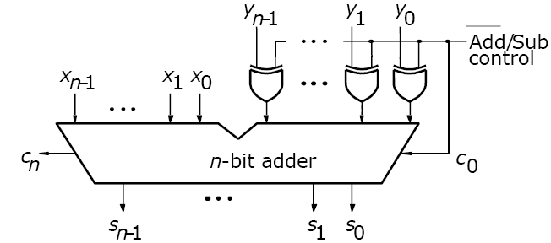
Các vấn đề hoạt động
Các bộ cộng trừ được dùng thường xuyên, do đó, nó có ảnh hưởng lớn đến toàn bộ hoạt động của hệ thống máy tính

Slide 3
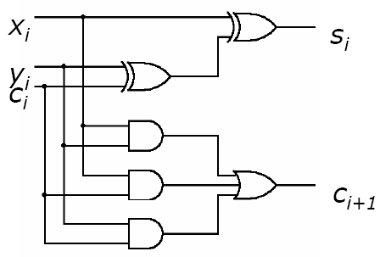
Hoạt động của bộ cộng và trừ
Quan tâm đến thời gian trễ lớn nhất từ khi đưa các giá trị vào cho tới lúc có kết quả ra, S và C.
Giả sử bộ cộng được xây dựng từ bộ cộng có carry nối liên tiếp (ripple-carry adder), với mỗi bit được thực hiênk bởi bộ full adder

Slide 4
Hoạt động của bộ cộng và trừ (cont.)
Trễ cho carry-out là Δt, bằng với trễ của hai cổng
Kết quả nhận được sau n.Δt, có thêm trễ Δt ở cổng XOR trước khi đưa Y vào bộ cộng ➔ tổng là (n+1)Δt
Tốc độ lớn nhất của mạch bị giới hạn bởi trễ dài nhất của đường tín hiệu đi trong mạch. Gọi trễ đó là critical-path-delay đường đi đó gọi là critical path

Slide 5



Bộ cộng carry-lookahead
Để giảm trễ gây ra bởi đường lan truyền của carry ➔ cố gắng đánh giá nhanh giá trị của carry-in ➔ tăng hộat động
Ở đọan/bit i, carry-out là:
Gọi và thì
g_{i} = 1 nếu cả x_{i} và y_{i} bằng 1 bất kể c_{i} bằng bao nhiêu ➔ đảm bảo việc tạo ra carry và g được gọi là hàm tạo
p_{i} =1 khi hoặc x_{i} hay y_{i} bằng 1 ➔ c_{i+1} =1 nếu c_{i} =1.
  Ảnh hưởng của c_{i} =1 được lan truyền qua bit i; p được gọi là hàm lan truyền

Slide 6
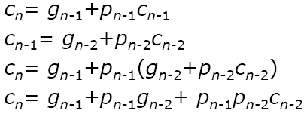
Bộ cộng carry-lookahead (cla) (cont.)
Hàm cho carry-out của bộ cộng n-bit
Như vậy,

Slide 7
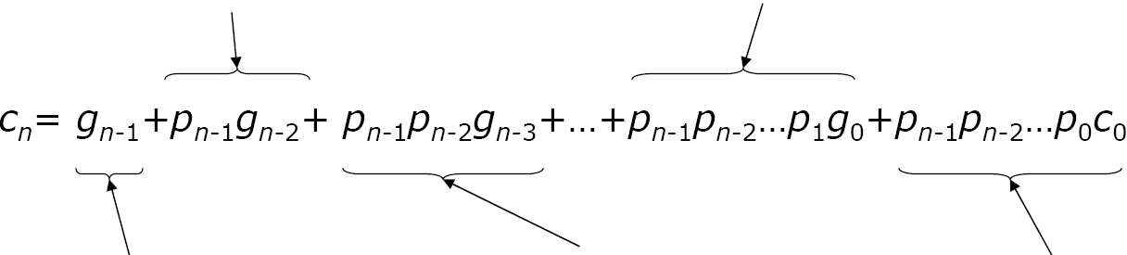
Bộ cộng carry-lookahead (cla) (cont.)
Carry được tạo ra ở đoạn n-2 và
lan truyền qua các đoạn còn lại
Carry được tạo ra ở đoạn 0 và
lan truyền qua các đoạn còn lại
Carry được tạo ra
ở đoạn n-3 và lan
truyền qua các đoạn
còn lại
Carry được tạo ra
ở đoạn cuối cùng
Carry vào c₀ và lan truyền
qua tất cả đoạn còn lại

Slide 8
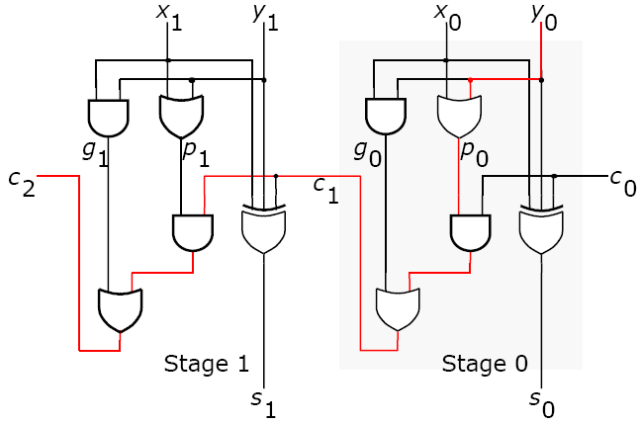
Đường đi dài nhất của bộ cộng ripple-carry
Trễ 3τ cho c₁
Trễ 5τ cho c₂
➔ Trễ (2n +1)τ cho bộ công ripple-carry n-bit

Slide 9
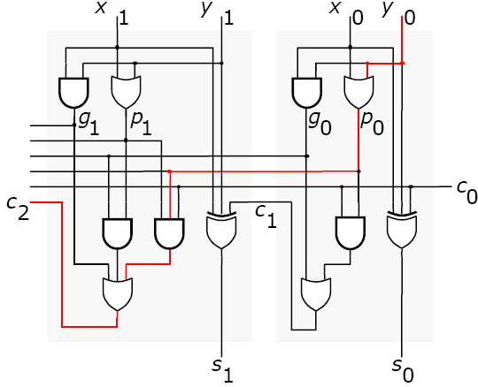
Đường đi dài nhất của bộ cộng carry-lookahead
Trễ 3τ cho c₁
Trễ 3τ cho c₂
Trễ 3τ cho c_{n}
Trễ 4τ cho bộ cộng carry-aheadlook n-bit
Tất cả g_{i} và p_{i} là một trễ
Tất cả c_{i} nhiều hơn g_i và p_{i} 2 trễ
s_{i} nhiều hơn c_{i} một trễ

Slide 10
Các hạn chế của carry-lookahead
Từ biểu thức cho carry trong bộ cộng CLA
Thấy rằng:
  Kết quả nhận được nhanh vì ở dạng hàm 2 mức dùng AND-OR
  Hạn chế Fan-in có thể làm hạn chế tốc độ
  Mức độ phức tạp tăng nhanh khi n lớn

Slide 11
Bộ cộng 32 bit
Chia bộ cộng 32 bit thành 4 khối, mỗi khối là 1 bộ cộng CLA 8 bit.
  Bit b₇₋₀ là khối 0
  Bit b₁₅₋₈ là khối 1
  Bit b₂₃₋₁₆ là khối 2
  Bit b₃₂₋₂₄ là khối 3
Có 2 cách cơ bản thực hiện nối các khối này: Rippple-carry và CLA mức thứ 2

Slide 12
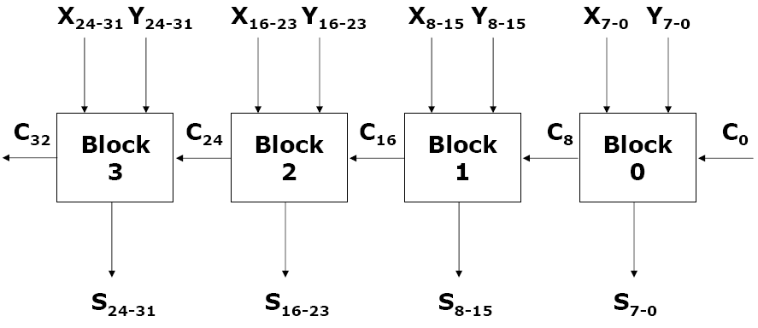
Ripple-Carry

Slide 13
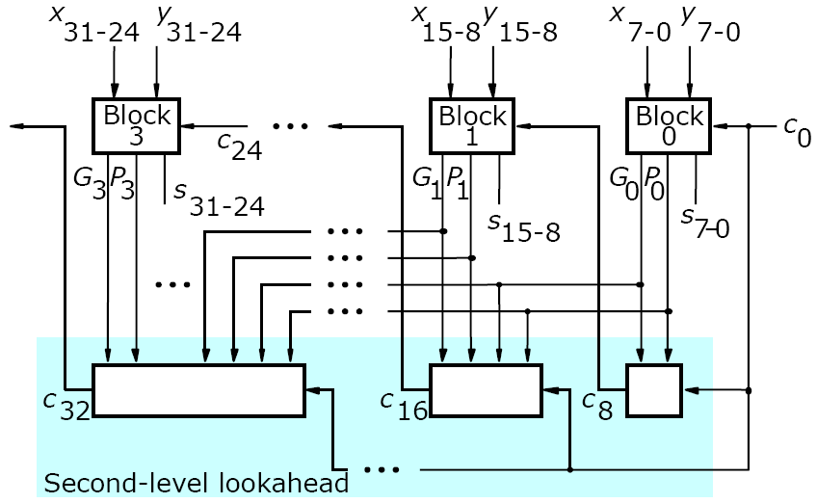
CLA mức thứ 2

Slide 14
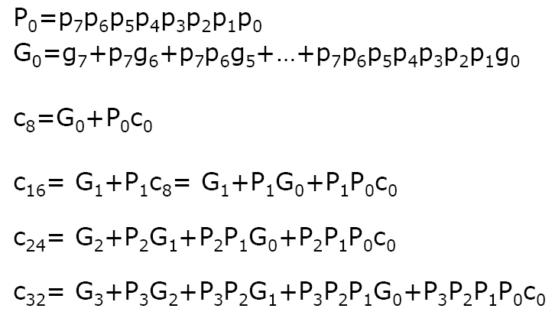
CLA mức thứ 2 (cont.)
Ở lớp thứ 2:

Slide 15

Phân tích cho bộ cộng CLA
Nếu có hạn chế về fan-in ở 4 đầu vào thì thời gian để cộng các số 32 bit liên quan:
  Trễ qua 5 cổng để phát triển các thành phần G_{i} và P_{i}, trễ qua 3 cổng cho lookahead lớp thứ 2 và trễ qua một cổng (XOR) để tạo ra các bit tổng cuối cùng
  Bit tổng cuối cùng được tính toán sau trễ 8 cổng vì c₃₂ ko được dùng để xét các bit tổng
  Hoạt động hoàn chỉnh kể cả phát hiện tràn (c₃₁ XOR c₃₂) có 9 trễ qua cổng. Với bộ cộng Ripple-carry cần 65

Slide 16
Cần đọc gì trước slide sau
Đọc hướng dẫn sử dụng Quartus, liên quan đến phần thư viện
Cấu trúc của chương trình viết bằng ngôn ngữ VHDL

